Slide 1
LDM: High-Resolution Image Synthesis with Latent Diffusion Models
Robin Rombach, Andreas Blattmann, Dominik Lorenz, Patrick Esser, Bjorn Ommer

Slide 2
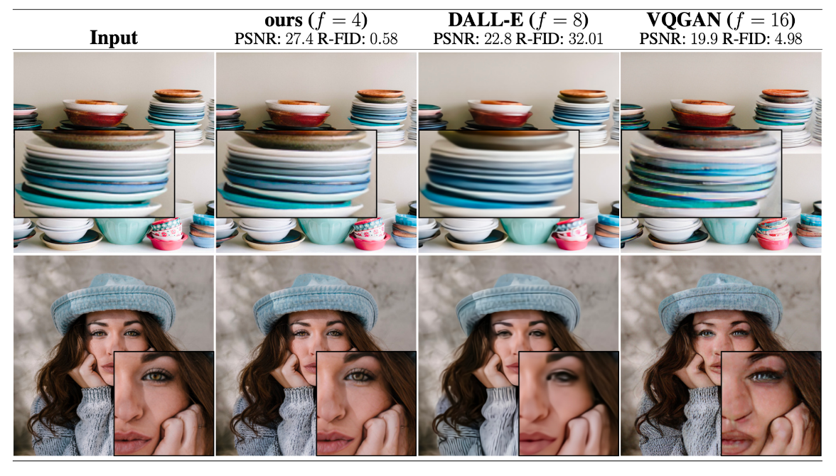
1. Introduction
Diffusion model은 이미지 합성과 super-resolution 분야에서 좋은 성능 보임.
DM은 많은 파라미터 없이도, 자연스러운 이미지의 굉장히 복잡한 분포를 모델링 가능

Slide 3
1. Introduction
Democratizing High-Resolution Image Synthesis
문제점) 하지만 데이터의 감지할 수 없는 세부 정보를 모델링하는 데 과도한 자원을 소비하는 경향
-> DM은 여전히 많은 컴퓨팅 리소스를 요함.
DDPM의 재가중된 목적 함수는 초기 노이즈 제거 단계에서 적게 샘플링하여 이 문제를 해결하고자 하지만 이러한 모델을 학습시키고 평가하려면 RGB 이미지의 고차원 공간에서 반복적인 기울기 계산이 필요하기 때문에 여전히 계산적으로 까다로움.
DDPM에서는 초기 단계에서 노이즈를 제거하는 과정에 더 많은 중요도를 부여함으로써, 모델이 전체 과정을 더 효율적으로 학습시킴.
모델은 초기 단계에서의 노이즈 제거를 더 잘 학습하여, 이후 단계에서의 노이즈 제거에 필요한 계산량을 줄임.)
DM을 학습시키기 위해서는 필드의 소수만 접근가능한 거대한 컴퓨팅 리소스가 필요하다.
이미 학습된 모델을 평가하는 것이 time과 memory 관점에서 expensive하다.
diffusion model의 접근성을 높이기 위해서는 성능을 저하시키지 않으면서 계산 요구량을 줄이는 것이 핵심

Slide 4
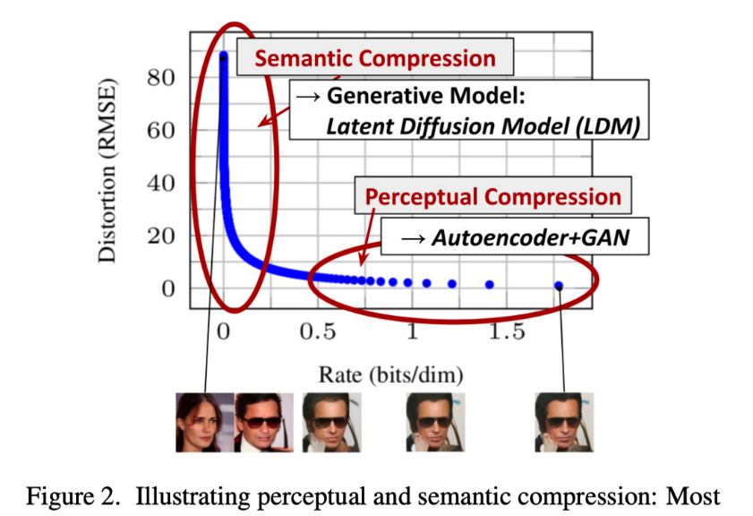
1. Introduction
Departure to Latent Space: Latent Space로의 발전
데이터의 압축률(한 차원당 사용된 비트수)
숫자가 커질 수록 압축이 덜 됨
Bit Rate에 따른 Loss를 바탕으로 GAN, Autoencoder 와 Diffusion Model을 비교한 그래프
GLIDE, Imagen, DALLE2 등 엄청난 수준의 이미지를 생성하는 Diffusion Model들이 많이 발표
→저화질 이미지만을 생성할 수 있기 때문에 저화질 이미지를 Upscale하기 위한 Super Resolution 모델을 따로 학습하여 붙여주어야 함.
이러한 문제는 이미지 픽셀값을 바로 생성해야 하는 Diffusion Model의 근본적인 문제로부터 기인

Slide 5
1. Introduction
Departure to Latent Space: Latent Space로의 발전
문제점) 하지만 데이터의 감지할 수 없는 세부 정보를 모델링하는 데 과도한 자원을 소비하는 경향
-> DM은 여전히 많은 컴퓨팅 리소스를 요함.
DDPM의 재가중된 목적 함수는 초기 노이즈 제거 단계에서 적게 샘플링하여 이 문제를 해결하고자 하지만 이러한 모델을 학습시키고 평가하려면 RGB 이미지의 고차원 공간에서 반복적인 기울기 계산이 필요하기 때문에 여전히 계산적으로 까다로움.
DDPM에서는 초기 단계에서 노이즈를 제거하는 과정에 더 많은 중요도를 부여함으로써, 모델이 전체 과정을 더 효율적으로 학습시킴.
모델은 초기 단계에서의 노이즈 제거를 더 잘 학습하여, 이후 단계에서의 노이즈 제거에 필요한 계산량을 줄임.)
DM을 학습시키기 위해서는 필드의 소수만 접근가능한 거대한 컴퓨팅 리소스가 필요하다.
이미 학습된 모델을 평가하는 것이 time과 memory 관점에서 expensive하다.
diffusion model의 접근성을 높이기 위해서는 성능을 저하시키지 않으면서 계산 요구량을 줄이는 것이 핵심

Slide 6
2. Methods
Diffusion Model은 Non Perceptual 한 부분을 학습하는 것에 초점을 맞추는 것이 문제
(모델이 이미지의 인간이 인식하기 어려운 부분을 학습하는 데 중점을 둘 수 있다는 것을 의미)
→ Diffusion Model의 특성상 Image pixel 값을 직접 예측해야 한다는 문제에서 기인
Pixel값을 직접 예측하지 않고 다른 방식은? -> AutoEncoder를 사용
Diffusion Model이 픽셀 값을 직접 예측하는 것이 아닌, AutoEncoder로부터 압축된 Latent Embedding을 예측하는 방법
고차원 이미지 space를 남겨두어 저차원 space에서 샘플링이 수행되기 때문에 계산적으로 효율적
U-net 아키텍처에서 상속된 diffusion model의 inductive bias를 활용하여 공간 구조가 있는 데이터에 특히 효과적
Latent space가 여러 생성 모델을 훈련하는 데 사용할 수 있고 downstream task (e.g., CLIP-guided synthesis)에도 활용 가능한 범용 압축 모델을 얻음.

Slide 7
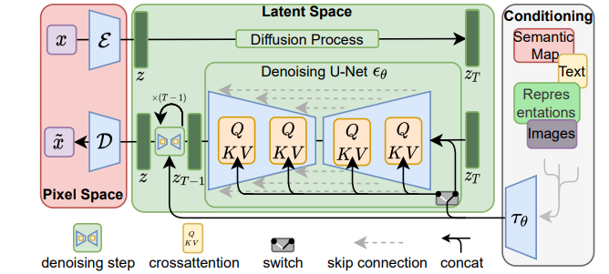
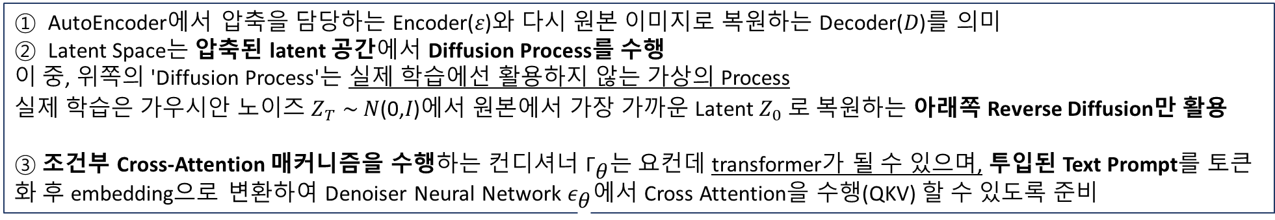
2. Methods
2.1. Perceptual Image Compression (Pixel Space ↔ Latent Space)
① AutoEncoder에서 압축을 담당하는 Encoder(𝜀)와 다시 원본 이미지로 복원하는 Decoder(𝐷)를 의미 ② Latent Space는 압축된 latent 공간에서 Diffusion Process를 수행 이 중, 위쪽의 'Diffusion Process'는 실제 학습에선 활용하지 않는 가상의 Process 실제 학습은 가우시안 노이즈 $Z_{T} \sim$𝑁(0,𝐼)에서 원본에서 가장 가까운 Latent $Z_{0}$로 복원하는 아래쪽 Reverse Diffusion만 활용 ③ 조건부 Cross-Attention 매커니즘을 수행하는 컨디셔너 ${\text{Γ}}_{\text{θ}}$는 요컨데 transformer가 될 수 있으며, 투입된 Text Prompt를 토큰화 후 embedding으로 변환하여 Denoiser Neural Network ${\text{ε}}_{\text{θ}}$에서 Cross Attention을 수행(QKV) 할 수 있도록 준비

Slide 8
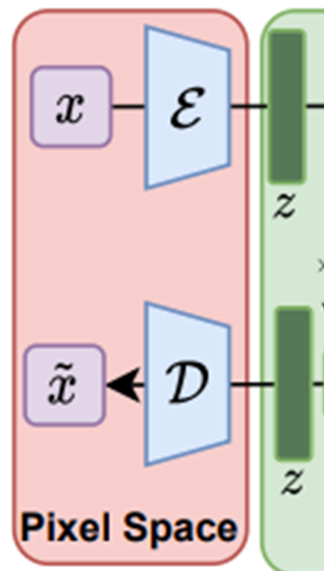
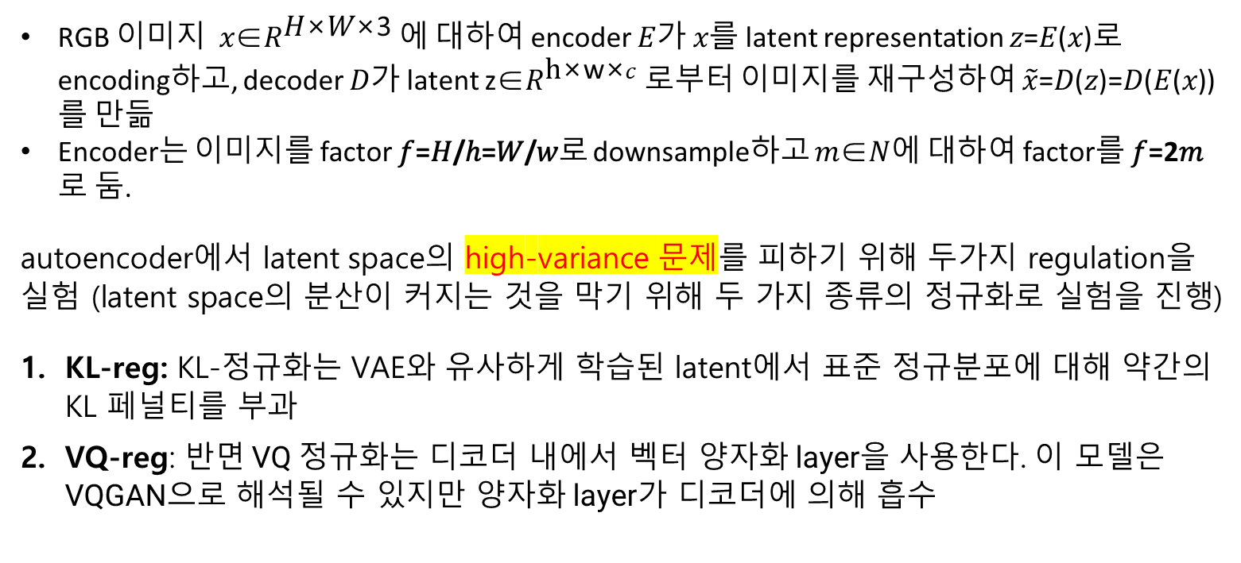
2. Methods
2.1. Perceptual Image Compression (Pixel Space ↔ Latent Space)
perceptual loss와 patch-based adversarial objective의 조합으로 학습되는 autoencoder로 구성
→ local realism이 적용되어 재구성이 image manifold에 국한되고 𝐿2 또는 𝐿1 objective와 같은 pixel space loss에만 의존하여 발생하는 흐릿함을 방지
RGB 이미지 𝑥∈${\text{R}}^{\text{H}\text{×}\text{W}\text{×}\text{3}}$에 대하여 encoder 𝐸가 𝑥를 latent representation 𝑧=𝐸(𝑥)로 encoding하고, decoder 𝐷가 latent z∈${\text{R}}^{\text{h}\text{×}\text{w}\text{×}c}$로부터 이미지를 재구성하여 $\tilde{x}$=𝐷(𝑧)=𝐷(𝐸(𝑥))를 만듦
Encoder는 이미지를 factor 𝑓=𝐻/ℎ=𝑊/𝑤로 downsample하고 𝑚∈𝑁에 대하여 factor를 𝑓=2𝑚로 둠.
autoencoder에서 latent space의 high-variance 문제를 피하기 위해 두가지 regulation을 실험 (latent space의 분산이 커지는 것을 막기 위해 두 가지 종류의 정규화로 실험을 진행)
KL-reg: KL-정규화는 VAE와 유사하게 학습된 latent에서 표준 정규분포에 대해 약간의 KL 페널티를 부과
VQ-reg: 반면 VQ 정규화는 디코더 내에서 벡터 양자화 layer을 사용한다. 이 모델은 VQGAN으로 해석될 수 있지만 양자화 layer가 디코더에 의해 흡수

Slide 9
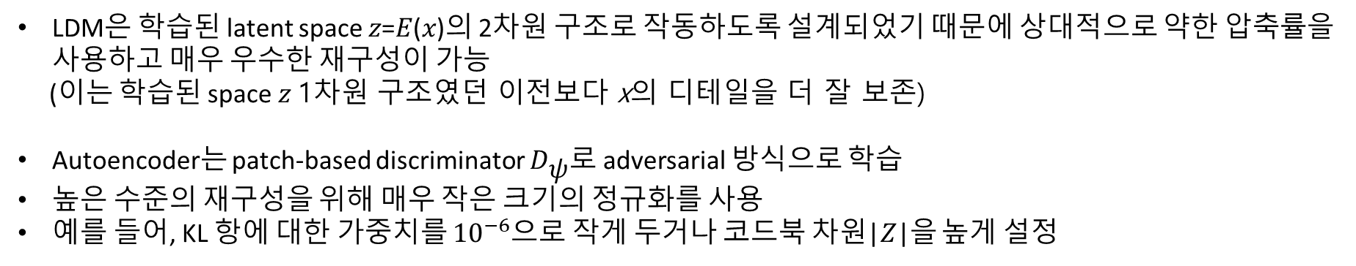
2. Methods
2.1. Perceptual Image Compression (Pixel Space ↔ Latent Space)
LDM은 학습된 latent space 𝑧=𝐸(𝑥)의 2차원 구조로 작동하도록 설계되었기 때문에 상대적으로 약한 압축률을 사용하고 매우 우수한 재구성이 가능
(이는 학습된 space 𝑧 1차원 구조였던 이전보다 x의 디테일을 더 잘 보존)
Autoencoder는 patch-based discriminator ${\text{D}}_{\text{ψ}}$로 adversarial 방식으로 학습
높은 수준의 재구성을 위해 매우 작은 크기의 정규화를 사용
예를 들어, KL 항에 대한 가중치를 ${10}^{−6}$으로 작게 두거나 코드북 차원|𝑍|을 높게 설정
Lrec​(x,D(e(x))): 원본 입력 x와 디코더 D를 통해 재구성된 출력 D(e(x)) 사이의 차이를 최소화합니다.
Ladv(D(e(x) 생성된 출력 D(e(x))가 진짜와 구분되지 않도록 만듭니다.
log⁡Dψ(x 진짜 데이터를 구별하기 위한 판별자의 로그 손실.
Lreg(x;e,D)L 정규화 손실. KL-정규화와 VQ-정규화가 포함됩니다.

Slide 10
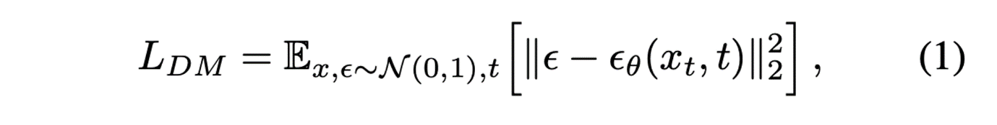
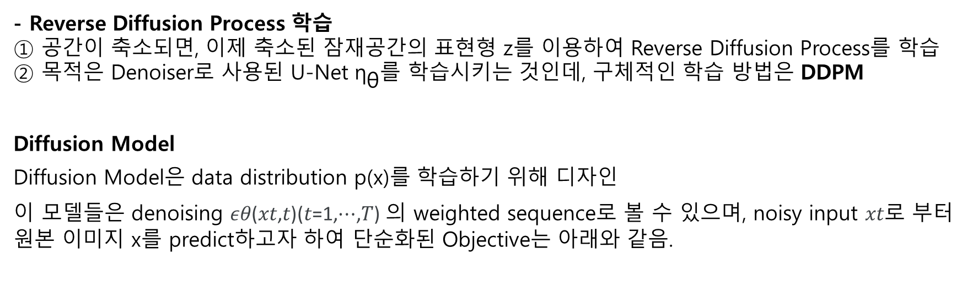
2. Methods
2.2. Latent Diffusion Models
- Reverse Diffusion Process 학습 ① 공간이 축소되면, 이제 축소된 잠재공간의 표현형 z를 이용하여 Reverse Diffusion Process를 학습 ② 목적은 Denoiser로 사용된 U-Net ${\text{η}}_{\text{θ}}$를 학습시키는 것인데, 구체적인 학습 방법은 DDPM
Diffusion Model
Diffusion Model은 data distribution p(x)를 학습하기 위해 디자인
이 모델들은 denoising 𝜖𝜃(𝑥𝑡,𝑡)(𝑡=1,⋯,𝑇) 의 weighted sequence로 볼 수 있으며, noisy input 𝑥𝑡로 부터 원본 이미지 x를 predict하고자 하여 단순화된 Objective는 아래와 같음.
③ 위 Loss를 최소화하는 방향으로 Gradient Descent를 수행하여 학습을 수행한다.

Slide 11
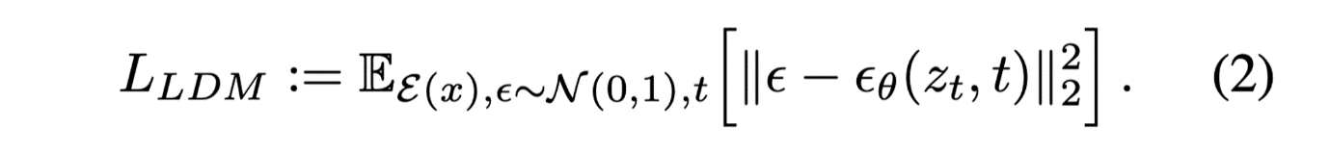
2. Methods
2.2. Latent Diffusion Models
- Generative Modeling of Latent Representations
𝐸와 𝐷로 구성된 학습된 perceptual compression 모델을 통해 low-dimensional latent space에 접근할 수 있는데, 이는 likelihood-based 생성 모델에 더욱 적합하다. (i) 중요하고 semantic한 bits의 데이터에 집중할 수 있고, (ii) 더 낮은 차원에서 학습할 수 있어 computationally 효율적
(데이터의 핵심적인 정보를 보존하면서도 복잡성과 계산 비용을 줄이는 데 유용)
LDM의 backbone 𝜖𝜃(⋅,𝑡)는 time-conditional U-Net으로 구현
Forward proces가 고정되어 있으므로 학습 중에 𝑧𝑡를 𝐸에서 효율적으로 얻을 수 있고 𝑝(𝑧)의 샘플을 𝐷에 한 번 통과시켜 이미지 space로 디코딩할 수 있음.

Slide 12
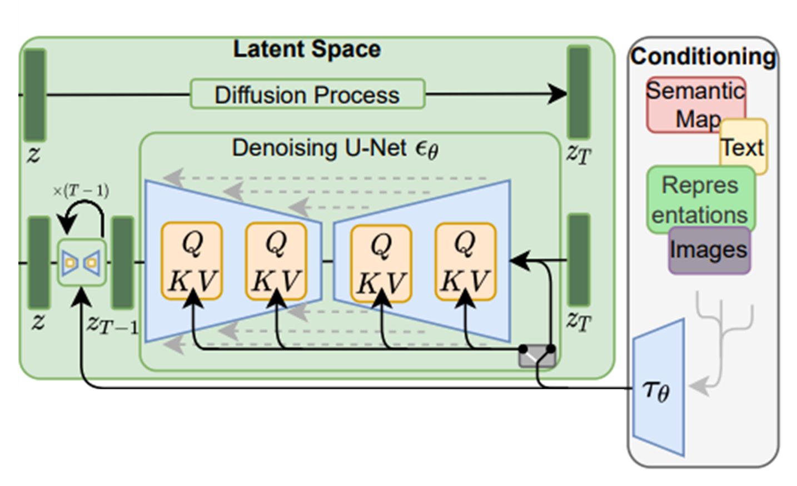
2. Methods
2.3. Conditioning Machanisms
Reverse Diffusion이 특정 조건 하에서 진행되도록 조절하는 메커니즘을 하나 더 추가(Text, Sementic map 혹은 Image 표현형)
컨디셔너 Γ𝜃를 통과한 embedding은 Scaled dot-product attention을 통해 Denoiser의 예측된 표현형 𝑍𝑡에 첨부

Slide 13
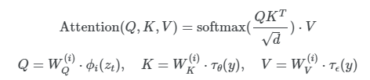
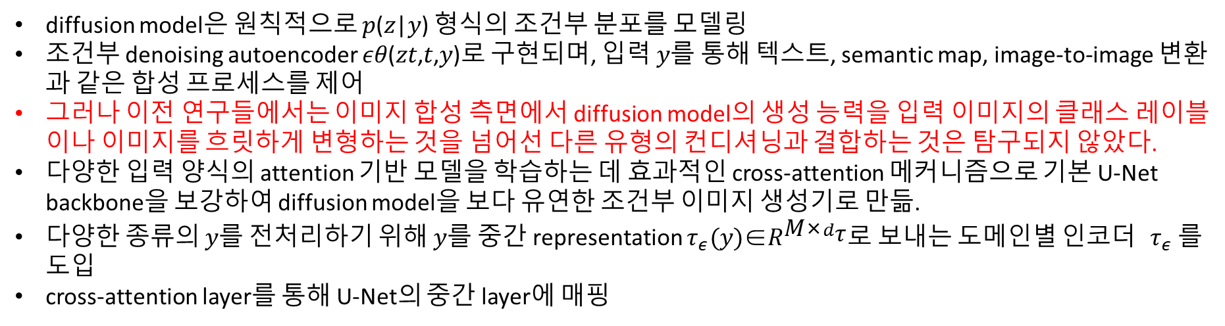
2. Methods
2.3. Conditioning Machanisms
diffusion model은 원칙적으로 𝑝(𝑧|𝑦) 형식의 조건부 분포를 모델링
조건부 denoising autoencoder 𝜖𝜃(𝑧𝑡,𝑡,𝑦)로 구현되며, 입력 𝑦를 통해 텍스트, semantic map, image-to-image 변환과 같은 합성 프로세스를 제어
그러나 이전 연구들에서는 이미지 합성 측면에서 diffusion model의 생성 능력을 입력 이미지의 클래스 레이블이나 이미지를 흐릿하게 변형하는 것을 넘어선 다른 유형의 컨디셔닝과 결합하는 것은 탐구되지 않았다.
다양한 입력 양식의 attention 기반 모델을 학습하는 데 효과적인 cross-attention 메커니즘으로 기본 U-Net backbone을 보강하여 diffusion model을 보다 유연한 조건부 이미지 생성기로 만듦.
다양한 종류의 𝑦를 전처리하기 위해 𝑦를 중간 representation $τ_{ε}(y)$∈${\text{R}}^{\text{M}\text{×}d_{\text{τ}}}$로 보내는 도메인별 인코더 $τ_{ε}$를 도입
cross-attention layer를 통해 U-Net의 중간 layer에 매핑

Slide 14
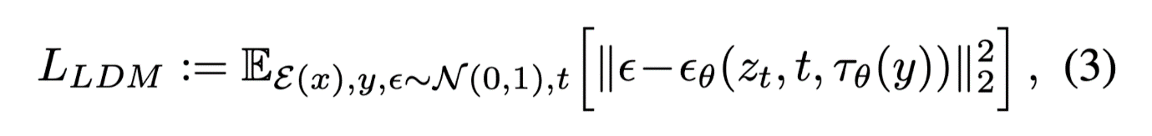
2. Methods
2.3. Conditioning Machanisms
Tokenizer(논문에선 Bert Tokenizer를 채용했다고 밝힘)를 통해 토큰화된 Text Prompt는 Transformer를 거쳐 문맥을 고려한 임베딩으로 변환 트랜스포머를 통해 변환된 Text Prompt 𝑦의 임베딩을 Γ𝜃(𝑦)라고 표현하면 이 임베딩을 Denoiser Neural network, 즉 U-Net에 반영하기 위해 트랜스포머에서도 쓰였던 구조인 Scaled-dot Product Attention을 활용
‘이미지와 Condition의 상관 관계를 고려하여 Condition 정보에 가중치를 반영 하는것’ 이라고 해석
→가중치가 반영된 Condition 정보는 최종적으로 Zt에 다시 더해짐.

Slide 15
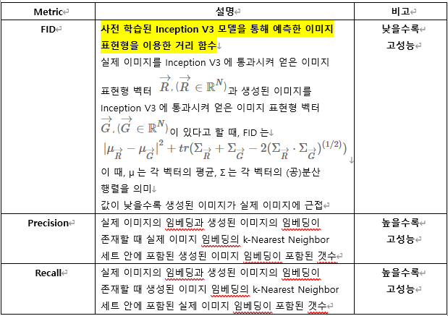
3. Experiments

Slide 16
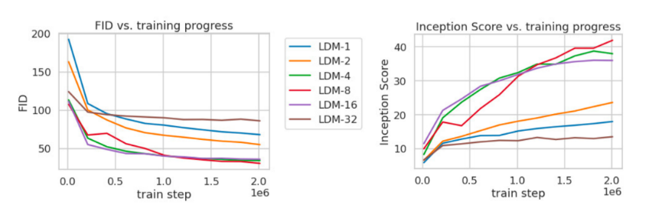
3. Experiments
Down sampling factor 에 따른 실험 결과
LDM-1은 pixel-based DM
LDM-{4-16}이 효율과 품질 간의 좋은 balance를 보였고, LDM-4, LDM-8이 high-quality 결과에 최적의 조건

Slide 17
3. Experiments
Autoencoder의 적절한 압축 파라미터 f를 찾는 실험을 수행
1 ~ 32까지의 f값을 기준으로 Train Step에 따른 FID(좌), IS(우)
f=4-16) 가장 효율적인 성능을 보임, 적절한 downsampling 계수로 인해 훈련 속도가 빠르며, FID와 IS 모두에서 좋은 성능
f=1) 픽셀 기반 접근 방식으로 인해 훈련시간이 오래 걸려, 성능 향상도 느림.
f=32) 과도한 지각적 압축으로 인해 초기 성능 향상은 빠르지만 전체적인 품질은 제한.

Slide 18
4. Limitation
- LDM은 pixel based approach에 비해 computational demands를 크게 줄이지만, 샘플링 프로세스는 여전히 GAN보다 느림.
- 또한 high precision이 필요한 경우 LDM의 사용이 의심스러울 수 있다.
- f=4 autoencoder 모델( LDM-4 )에서 이미지 품질의 손실은 매우 작지만 (Figure 1.), pixel space에서 미세한 정확도가 필요한 작업에는 reconstruction capability가 bottle-neck을 일으킬 수 있다. super-resolution model모델도 이와 관련해 이미 제한이 있다고 추정중

